Slide 1
PSE - FreeJDaq
Implementierungsphase

Slide 2
Umgesetzte Produkteigenschaften
Modellbasierte Definition einer strukturierten Verarbeitung. Bausteine orientieren sich an den aktuell auf dem Raspberry Pi enthaltenen Sensoren.
Steuerung von Messläufen, Resynchronisierung
der Messwert-Datensätze in benutzerdefiniertes Raster, messkonfigurationsgemäße Messwertverarbeitung
Gui: Öffnen und Bearbeiten und Speichern von Bausteinprototypen und Messkonfigurationen, Steuerung von Messläufen, Einstellungen, Fehlerdarstellung

Slide 3
Einige gewünschte Produkteigenschaften fehlen.
Fehlende Drag-and-Drop-Funktionalität
Hartcodierte Mess-Skripte, kein Übersenden
von Parametern zurück an den Raspberry Pi
Fehlende Undo-Funktion
Eine ganze Reihe von Hilfestellungen für den Benutzer
nicht umgesetzt. (frühzeitiges Erkennen von Fehlern,
Undo-Funktion, Hilfe-“Dekoratoren“ an Gui-Elementen)

Slide 4
Kriterien aus dem Pflichtenheft
 | Erfüllt | Teilweise erfüllt | Nicht erfüllt
Musskritien | 8 | 2 | 2
Sollkriterien | 2 | 7 | 4
Wunschkriterien | 1 | 0 | 7

Slide 5
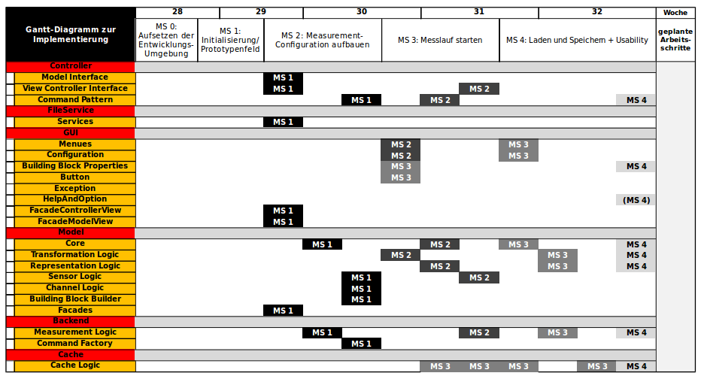
Realer Ablauf der Phase

Slide 6
Tatsächlicher Implementierungsablauf
Nachbereitung Entwurf, Gantt-Diagramm überarbeitet und Meilensteine definiert
Probleme, ein passendes Gui-Framework zu finden, das Drag-and-Drop gut unterstützt
Kein einfacher Umgang mit Python-Skripten
Klausuren eine Woche vor Ende der Phase
Meeting mit Prof. Koziolek und Downsizing

Slide 7
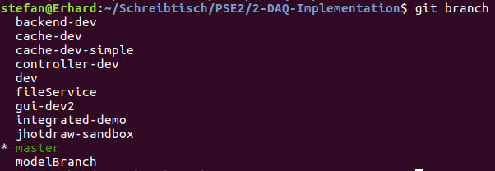
Teamarbeit: Versionsverwaltung
Hauptsächlich Git als Versionsverwaltung
zwei Repositories: DAQ-Documents + PhyPiDaQ
Auf PhyPiDaQ: 11 Branches und 2 Tags
Svn zu Abgabe von Artefakten
und zur Langzeitarchivierung

Slide 8
Teamarbeit (2)
Jour-fix-Termine: freitags und sonntags
je nach Bedarf Meetings jedoch deutlich häufiger
Einsatz von Discord:
  2 Sprachkanäle
  Screensharing-Sitzungen
  Gruppenchat (Links, Dateien) und Pms
Leon: Protokolle, Trello, Checkstyle

Slide 9
Abweichungen vom Entwurf
Vollständige Überarbeitung der GUI
Model wurde in einigen Aspekten überarbeitet
(z. B. Erbauer durch Zuständigkeitskette ersetzt)
Keine nennenswerte Änderungen in Backend und Cache
Verzicht auf GUI und Zeitdruck haben dazu geführt, dass MVC-Entwurfsmuster nicht so umgesetzt wurde, wie es
„im Lehrbuch steht“.

Slide 10
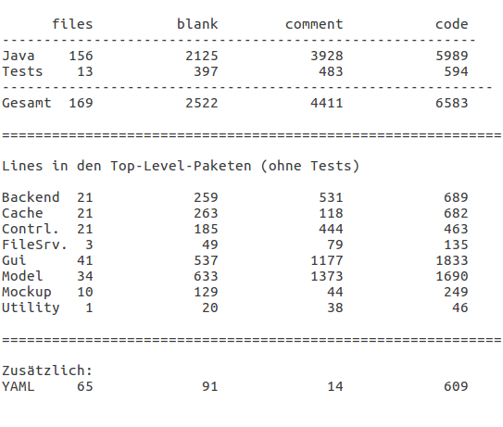
Statistik Source-Files

Slide 11
Arbeitsaufteilung
Backend: Jan, Stefan
Cache: Stefan, Jan
Model: David
Contoller: Leon, Linus, Jan
Gui: Linus, Leon, Stefan
File-Service: Linus

Slide 12
Bereits vorhandene Unit-Tests
Model: 11
Cache: 2
  Einfache Cache Version mit Hilfsklassen
  (Datensenke und Datensenke) und echten Threads getestet. Ausgearbeitete Cache-Version bislang nur sequentiell, aber mit möglichst „realitätsnahen“ Zeitstempeln, und Abfolgen, die Bursts wiedergeben.
Backend: 5
File-Service: 6

Slide 13
Zusammend lässt sich sagen...
Das Hauptziel, die Zugänglichkeit von PhyPiDaq durch ein benutzerfreundliches Front zu verbessern, wurde nur teilweise erreicht.
Hauptgrund: fehlende Drag-and-Drop-Funktionalität
Die Migration der Messwertverarbeitung auf einen
typischen Schul-PC war jedoch erfolgreich.
Im Wesentlichen wurde eine erweiterbare Basis geschaffen, der die fehlenden Kriterien noch hinzugefügt werden könnten.

